Slide 1
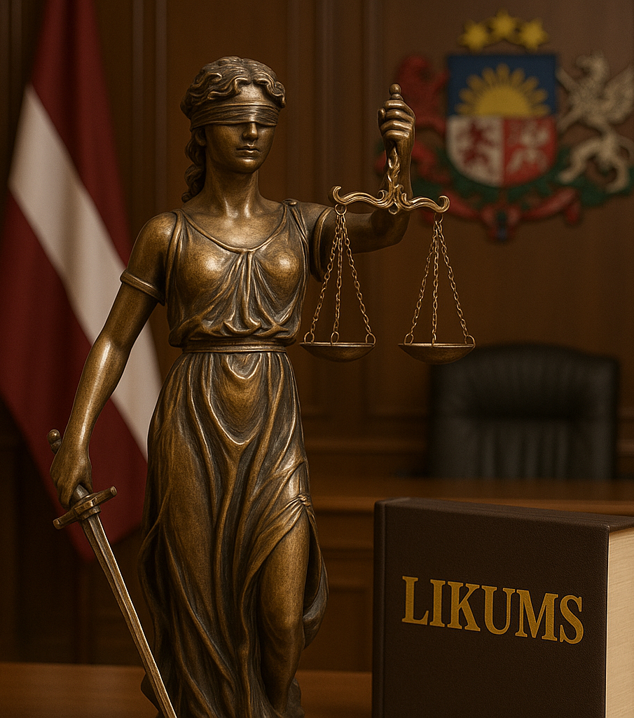
Koncepcija prokuratūras nākotnei
Prokuratūras darbības attīstības koncepcija
Armīns Meisters
Ģenerālprokurora amata kandidāts

Slide 2

Motivācija kandidēšanai
Profesionālā izaugsme un pārliecība
Drosme un atbildība
Spēcīgs vadītājs
Autoritāte prokuratūras kolektīvā
Spēja vairot iestādes prestižu

Slide 3
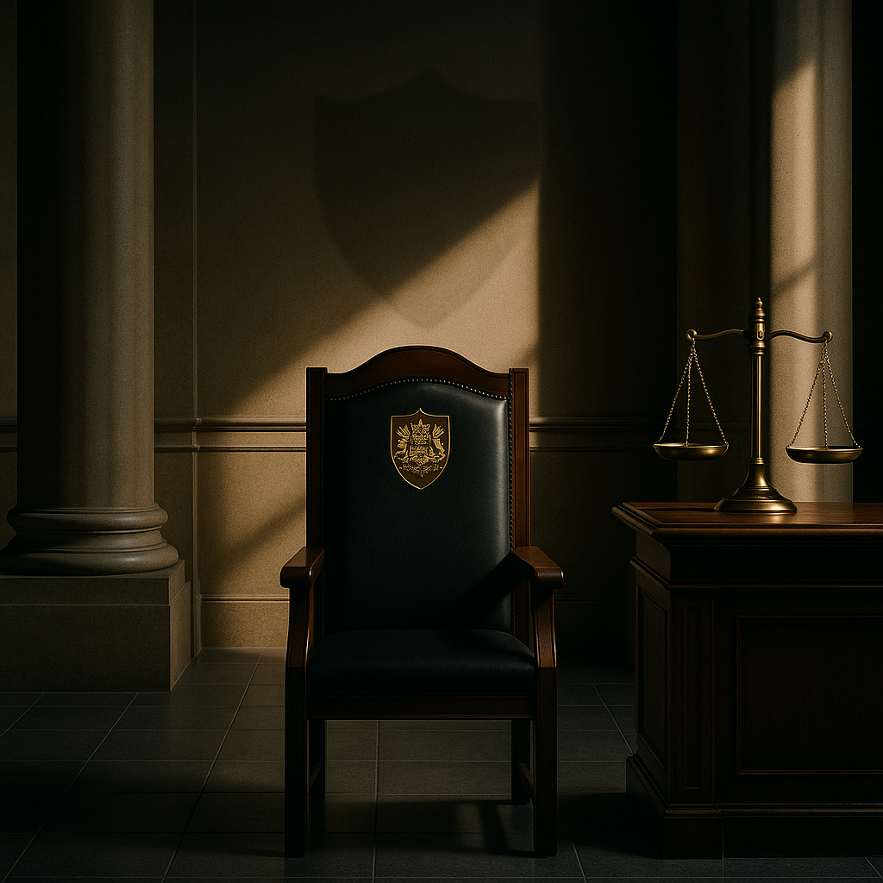
Kāpēc es?
Profesionālā pieredze
Kolēģu cieņa un uzticība
Vispusīga izpratne par prokuratūras darbību
Spēja risināt krīzes situācijas
Orientēts uz konstruktīvu sadarbību un cieņpilnu komunikāciju

Slide 4
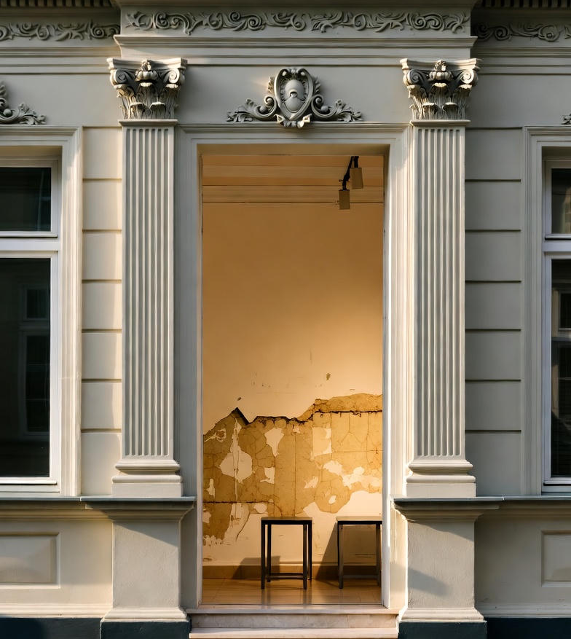
Prokuratūras līdzšinējā darbība
Profesionālā izdegšana
Profesionālā deformācija
Destruktīva darba vide
Optimāli darba rezultāti
Progress kriminālprocesa vienkāršošanā

Slide 5






Prioritārie darba virzieni, mērķi un uzdevumi
Tālredzīga personāla politika
Resursu optimāla izmantošana
Progresīva starptautiskā integrācija
Efektīva darba organizācija
Ģimenes, sabiedrības, valsts drošība

Slide 6
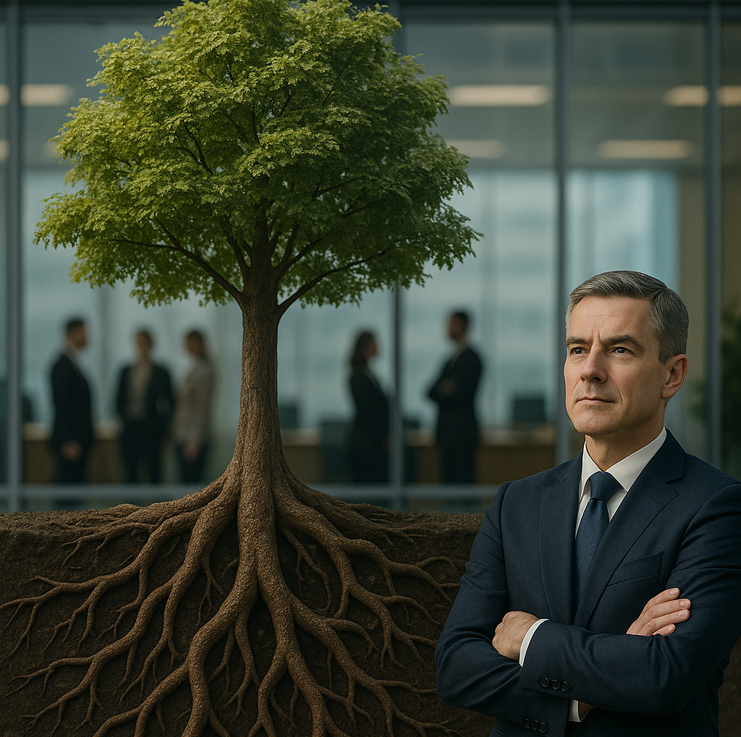
Tālredzīga personāla politika
Personāla noturība un pēctecība
Droša un motivējoša darba vide
Prokurora amata kandidātu atlase un apmācība amata prasmēm
Efektīvs prokuroru profesionālās darbības novērtēšanas modelis
Prokuroru un prokuratūras darbinieku izaugsme

Slide 7
Efektīva darba organizācija
Prokuratūra kā vienota komanda
Virsprokurora un vietnieka kompetence
Amatā augstāka prokurora institūts un procesuālā hierarhija
Prokurora individuāla atbildība par amata pienākumu izpildi
Vienots prokuroru specializācijas modelis

Slide 8

Prokuratūras resursu optimāla izmantošana
Prokuratūras darbības virziena maiņa no darbības kā procesa uz darbību, kas vērsta uz rezultātu
Birokrātisku funkciju izskaušana
Kriminālprocesa vienkāršošana
Efektīvs risinājums vienotas prakses veidošanai
Kvalificēts atbalsts prokuroriem

Slide 9

Drošība sākas ģimenē
Nulles tolerance pret vardarbību pret sievietēm un bērniem
Pastāvīga prioritāte
Prokuroru specializēta apmācība
Sadarbība ar vardarbību apkarojošām institūcijām
Prokuratūras iesaiste sabiedrības izglītošanā
Aizsargājot ģimenes, mēs stiprinām sabiedrību

Slide 10

Sabiedrības drošība
Naida noziegumi
Agresīva, bezkaunīga uzvedība publiskajā telpā
Noziedzīgi nodarījumi, kas izsaukuši izteiktu sabiedrisku rezonansi
Prokuratūras ātra un mērķtiecīga reaģēšana uz likumpārkāpumu
Nodrošināt prokuratūras spēju ātri un efektīvi reaģēt uz likumpārkāpumu un panākt soda neizbēgamību

Slide 11
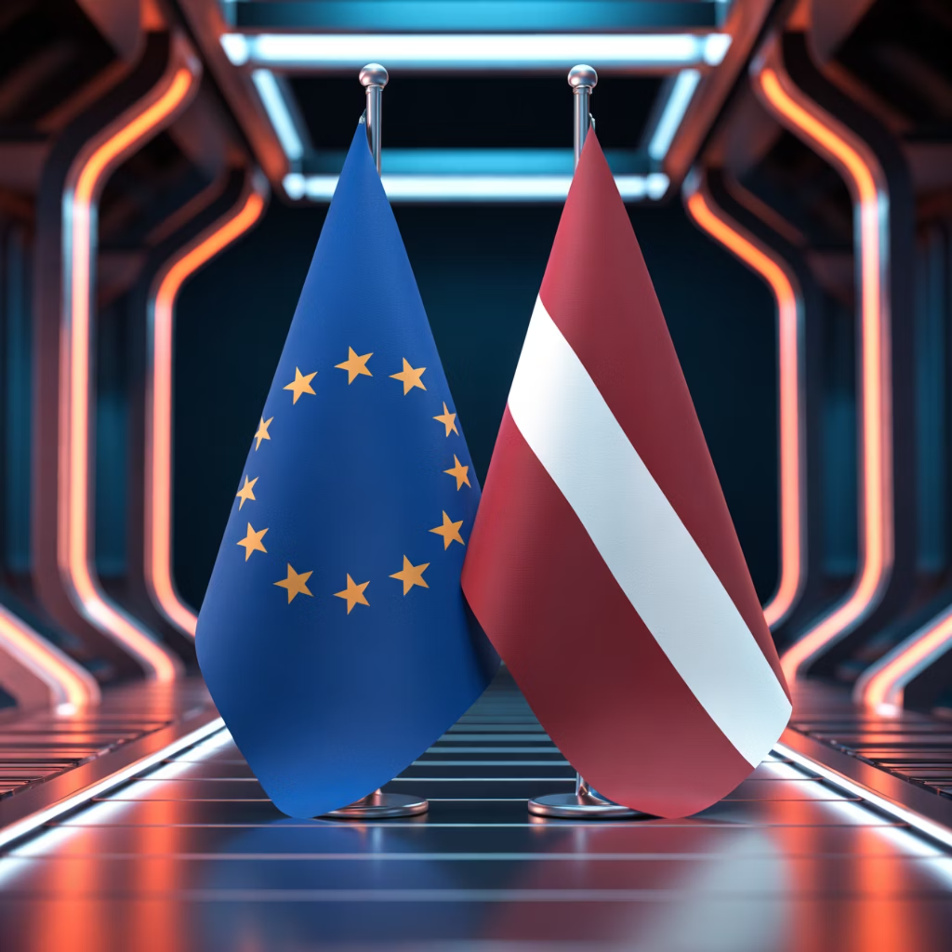
Valsts drošības aizsardzība
Valsts drošības aizsardzība prasa centralizētu un koordinētu pieeju, īpaši ģeopolitisko izaicinājumu kontekstā
Fokusa jomas
Noziegumi pret valsti
Valsts amatpersonu izdarīti noziedzīgi nodarījumi
Rīcības plāns
Centralizēta un augsti profesionāla struktūrvienība
Vienota sadarbības platforma ar valsts drošības iestādēm un izmeklēšanas iestādēm
Pret valsts amatpersonām vērsti noziedzīgi nodarījumi
Organizētā noziedzība
Tautsaimniecības interešu būtisks apdraudējums
Prokurors - procesa virzītājs no kriminālprocesa uzsākšanas brīža
Prokuratūras darbības nepārtrauktības nodrošināšana valsts apdraudējuma gadījumā

Slide 12
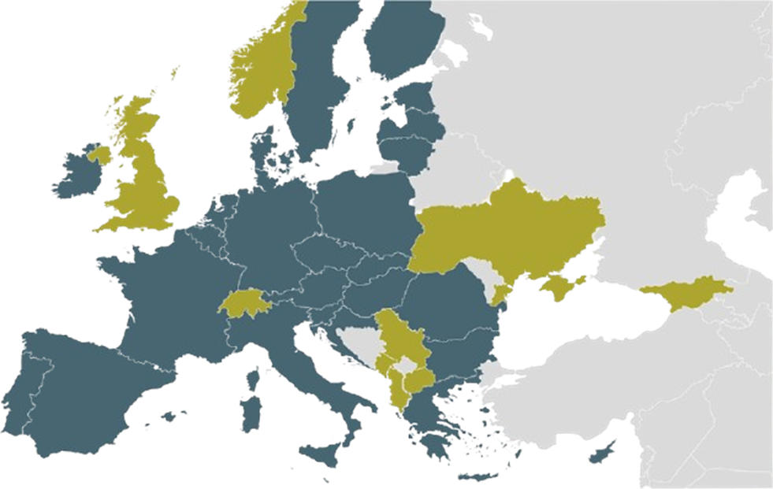
Progresīva starptautiskā integrācija
Prokuratūras vadošā loma starptautiskās sadarbības instrumentu izmantošanā
Pilnvērtīga iekļaušanās Eiropas vienotajos sadarbības formātos pārrobežu noziedzības apkarošanai
Latvijai saistošo starptautisko institūciju rekomendāciju pilnvērtīga izpilde
Integrācija Eiropas vienotajā e-pierādījumu apmaiņas sistēmā
Prokuroru profesionālās kvalifikācijas celšana

Slide 13

Demokrātisko vērtību un tiesiskuma stiprināšana
Tiesu varas institūcija, kas patstāvīgi veic uzraudzību pār likumības ievērošanu
Prokuratūras uzdevums – reaģēt uz iespējamu likumpārkāpumu
Cilvēktiesību garantēšana prokuratūras funkciju izpildē
Prokuratūras vadoša loma noziedzības apkarošanā
Cietušās personas interešu pilnvērtīga aizsardzība kriminālprocesā

Slide 14

Sabiedrības uzticēšanās prokuratūrai
Neatkarība, profesionalitāte, godīgums
Princips: Viens likums – viena taisnība visiem
Darbības atklātība, caurskatāmība, pieņemto lēmumu un rīcības prasmīga skaidrošana
Kvalitatīva komunikācija ar sabiedrību
Kļūdu atzīšana un secinājumu izdarīšana
Prokuratūrai jāfunkcionē tā, lai sabiedrība jūt, ka prokuratūra strādā iedzīvotāju interesēs,
tā vairojot sabiedrības apmierinātību un uzticēšanos prokuratūrai

Slide 15
PALDIES
Armīns Meisters
Ģenerālprokurora amata kandidāts

